Slide 2
Mara
of
Elim

Slide 3
Exodus 15: 22-27 NBV
Van de Rietzee ging Israël in opdracht van Mozes weer verder, de woestijn van Sur in. Drie dagen trokken ze door de woestijn zonder water te vinden. Toen kwamen ze in Mara. Het water van Mara konden ze echter niet drinken, zo bitter was het; vandaar ook dat die plaats Mara heet. Het volk begon zich bij Mozes te beklagen. ‘Wat moeten we drinken?’ zeiden ze. Mozes riep de HEER aan, en de HEER wees hem op een stuk hout. Toen hij dat in het water gooide, werd het zoet. Daar in de woestijn gaf de HEER hun wetten en regels, en daar stelde hij hen op de proef.

Slide 4
Exodus 15: 22-27 NBV
Hij zei: ‘Als jullie de woorden van de HEER, jullie God, ter harte nemen, als jullie doen wat goed is in zijn ogen en al zijn geboden en wetten gehoorzamen, zal ik jullie met geen van de kwalen treffen waarmee ik Egypte heb gestraft.
Ik, de HEER, ben het die jullie geneest.’
Hierna kwamen ze in Elim, een plaats met twaalf waterbronnen en zeventig dadelpalmen. Daar sloegen ze bij het water hun tenten op.

Slide 5
zelfmedelijden
verdriet, pijn
vernietigend
genezend
zwak en zeurend
versterkend en verbaal
verzamelt de wonden
en klaagt aan
beoordeelt de wonden en geeft het aan God
draait rond in een spiraal, wat is mij aangedaan?
kijkt naar buiten, uit het ik
en richt zich op God
bidt niet of bidt klagend
bidt onder dankzegging

Slide 6
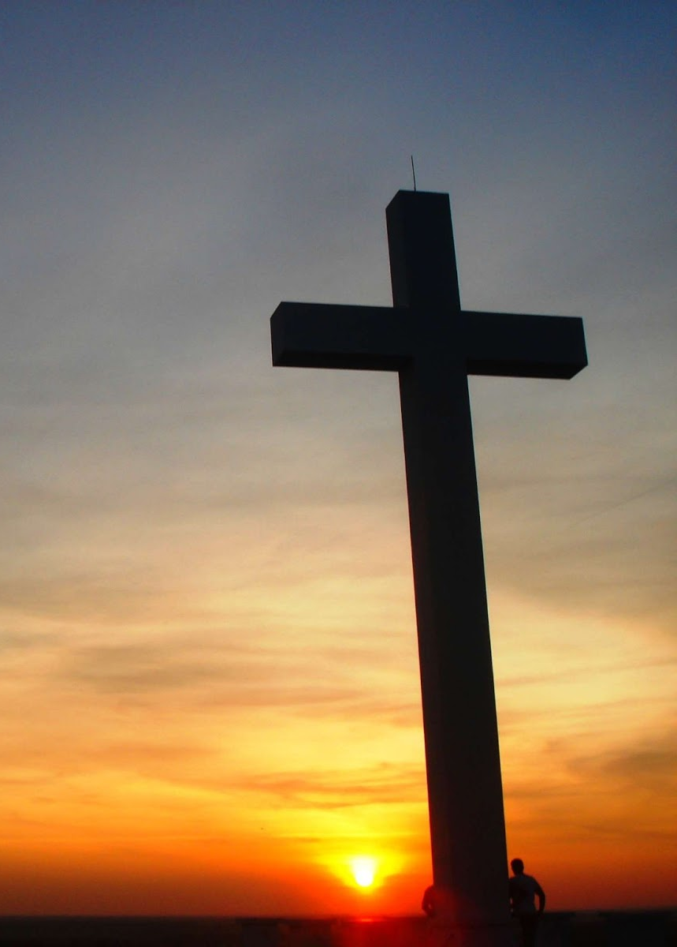
Mara
of
Elim
Haal het kruis erbij

